Slide 1

Веб-технологии: уязвимости и безопасность
Урок 5
JavaScript
Видео 5. JSON и сериализация

Slide 2

План видео
Что такое JSON, зачем нужен
Научиться читать/писать в JSON
Что такое сериализация/десериализация

Slide 3
Как передать сложный JavaScript объект с сервера в браузер?

Slide 4
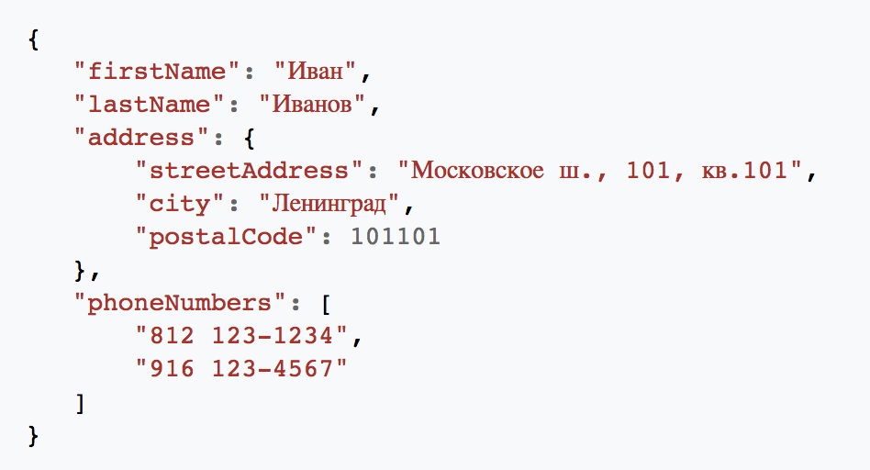

Slide 5
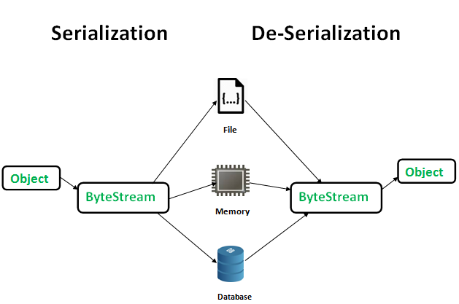

Slide 6
Итоги
Вы узнали:
Что такое JSON, зачем нужен
Как читать/писать в JSON
Что такое сериализация/десериализация

Slide 7
Что дальше?
Узнаем как обеспечивается безопасность в браузере, познакомимся с основными защитными механизмами браузеров
Узнаем что такое Content Security Policy и Same Origin Policy

